Slide 1
Грибы
Презентацию подготовила:
Мурашева Ольга Владимировна

Slide 2
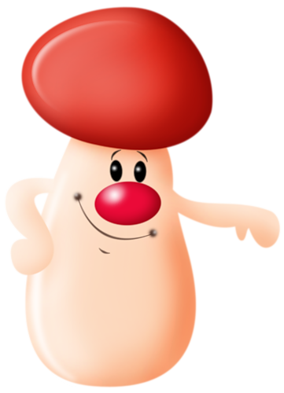
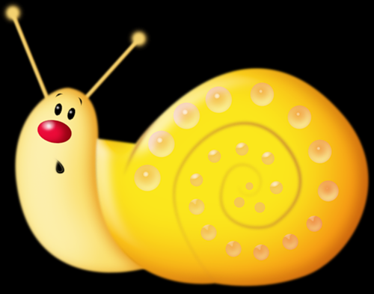
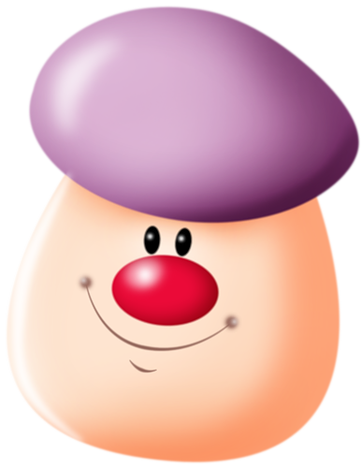
Что такое грибы?
Грибы это растения, но у них нет корней, стеблей и листьев. Гриб состоит из ножки, на которой сверху лежит круглая шляпка. Под землёй от ножек грибов тянутся в разные стороны белые тоненькие переплетённые ниточки. Эти нити называются грибницей. Это подземная часть гриба, она всасывает из почвы питание и воду.

Slide 3
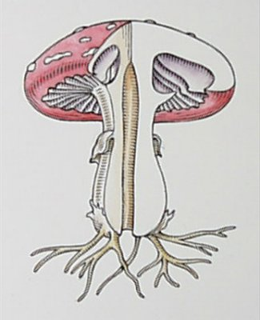
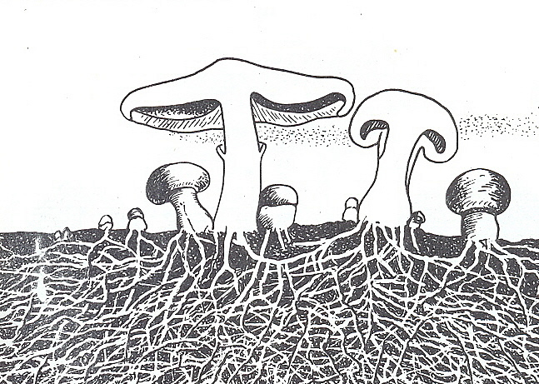
Что такое грибница?
Под землёй от ножек грибов тянутся в разные стороны белые тоненькие переплетённые ниточки. Эти нити называются грибницей. Это подземная часть гриба, она всасывает из почвы питание и воду.

Slide 4
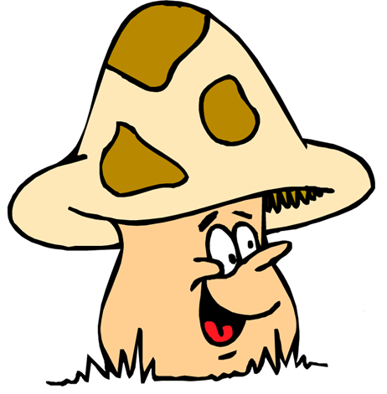
Загадки

Slide 5
Мальчик с пальчик, Шапка красная.
Я в красной шапочке расту Среди корней осиновых. Меня увидишь за версту - Зовусь я - ...
(Подосиновик)

Slide 6
Не спорю - не белый, Я, братцы, попроще. Расту я обычно В берёзовой роще.
В роще у берёзки Повстречались тёзки!
(Подберёзовик)

Slide 7
Глубоко был спрятан он, Раз-два-три - и вышел вон, И стоит он на виду. Белый, я тебя найду.
(Боровик)

Slide 8
Нет грибов дружней, чем эти, - Знают взрослые и дети - На пеньках растут в лесу, Как веснушки на носу.
Что за ребятки на пеньках Столпились тесной кучкой? И держат зонтики в руках, Застигнутые тучкой.
(Опята)

Slide 9
Золотистые ... - Очень дружные сестрички. Ходят в рыженьких беретах, Осень в лес приносят летом.
(Лисички)

Slide 10
Он в лесу стоял, Никто его не брал, В красной шапке модной, Никуда не годный.
(Мухомор)

